Slide 1


웹서비스 최적의 오픈소스 DBMS
Date: 2014-09
사업본부

Slide 2
목차
CUBRID 현황
라이선스 및 서비스 정책
CUBRID 주요기능
CUBRID 구축 사례

Slide 3
1. CUBRID 현황

Slide 4



about CUBRID
NAVER에서 제품 개발을 하는 국내 유일의 오픈소스 DBMS
인터넷 서비스 최적의 DBMS를 지향하는 개방형 정보 플랫폼
서버와(GPL) 인터페이스(BSD)의 유연한 오픈소스 라이선스 정책
국내
186,834건
해외(30여개국)
64,509건

Slide 5
CUBRID Development
2008
CUBRID 2008 R1.0
Source License 확보/오픈 소스화
㈜큐브리드 인수
국내특허 1건, 국제특허 1건(복제)
2009
CUBRID 2008 R2.0
Global Open Source Project 시작 (sf.net)
CUBRID HA (고가용성), 64BIT 지원
계층형 Query 지원
국내 특허 3건 (HA, Click C, 질의캐슁)
국제 특허 1건 (Click Counter)
2010
CUBRID 2008 R3.0
SQL 확장
BLOB/CLOB 타입 관련 API 지원
HA 모니터링 대시보드 제공
2011
CUBRID 2008 R4.0
성능/인덱스 개선
HA 운영 고도화
SQL 확장
2014
CUBRID 9.3
SELECT 1.6배 , throughput 응답시간 3배 향상
Database sharding 미들웨어 기능 지원
분할 기능 안정화, 성능 개선
분석함수 추가

Slide 6

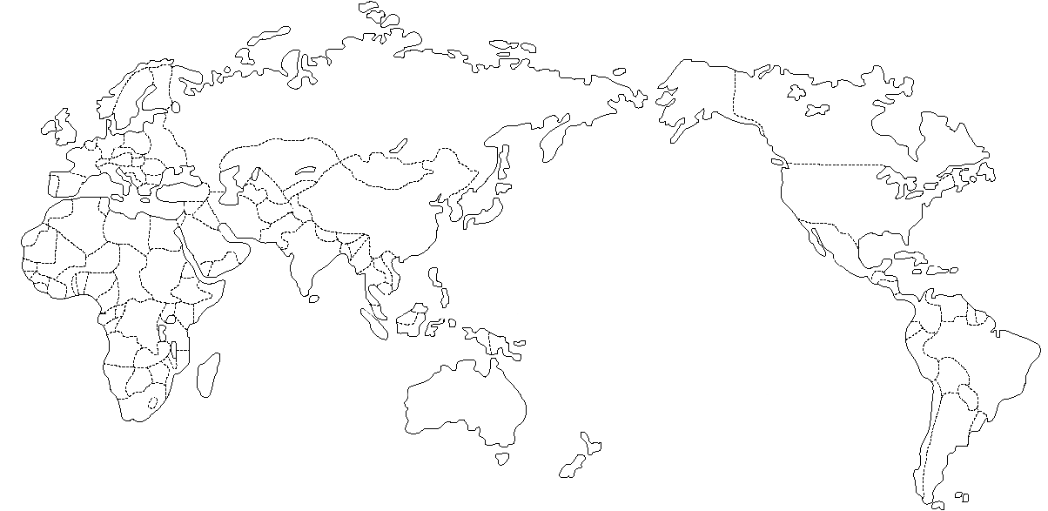


Development Organization
루마니아
- 엔진 개발 및 서스테이닝
한국
- 엔진 개발 및 서스테이닝
중국
- 도구 및 드라이버 개발
- 품질보증(QA)

Slide 7

R&R
제품 개발 | 영업, 마케팅, 컨설팅, 기술지원
NAVER CUBRID 적용 국내 개발자/사용자 확산 해외 개발자/사용자 확산 | 대외사업: 국내, 해외

Slide 8
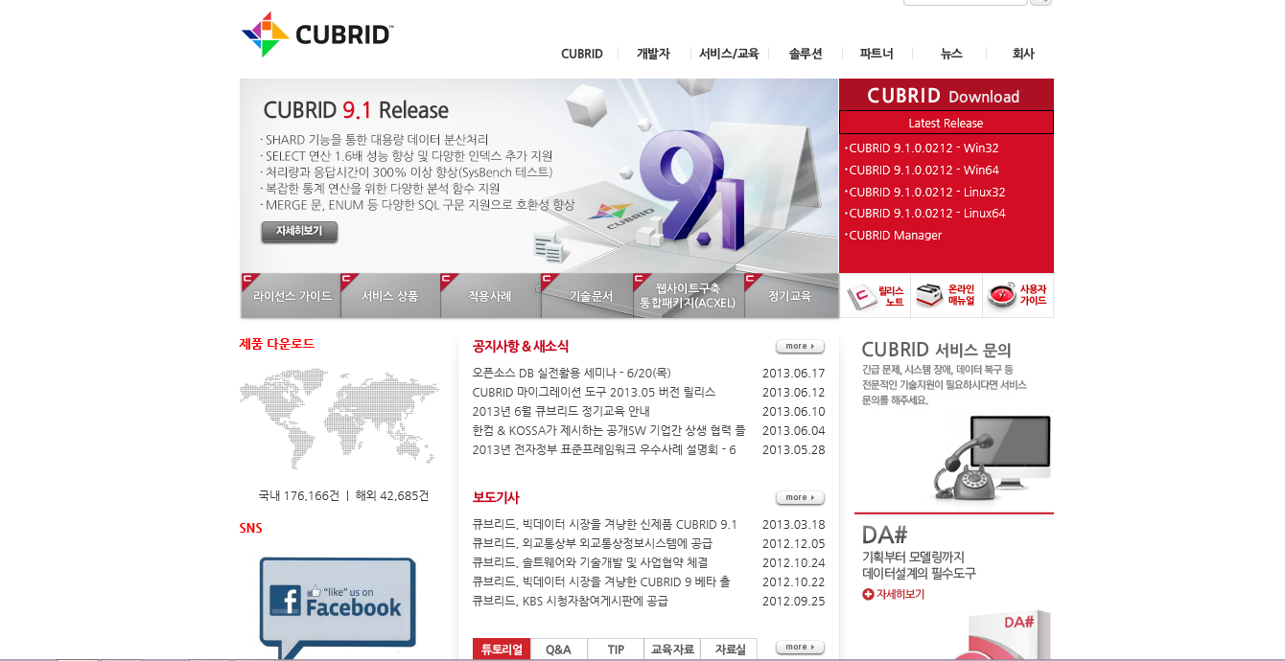
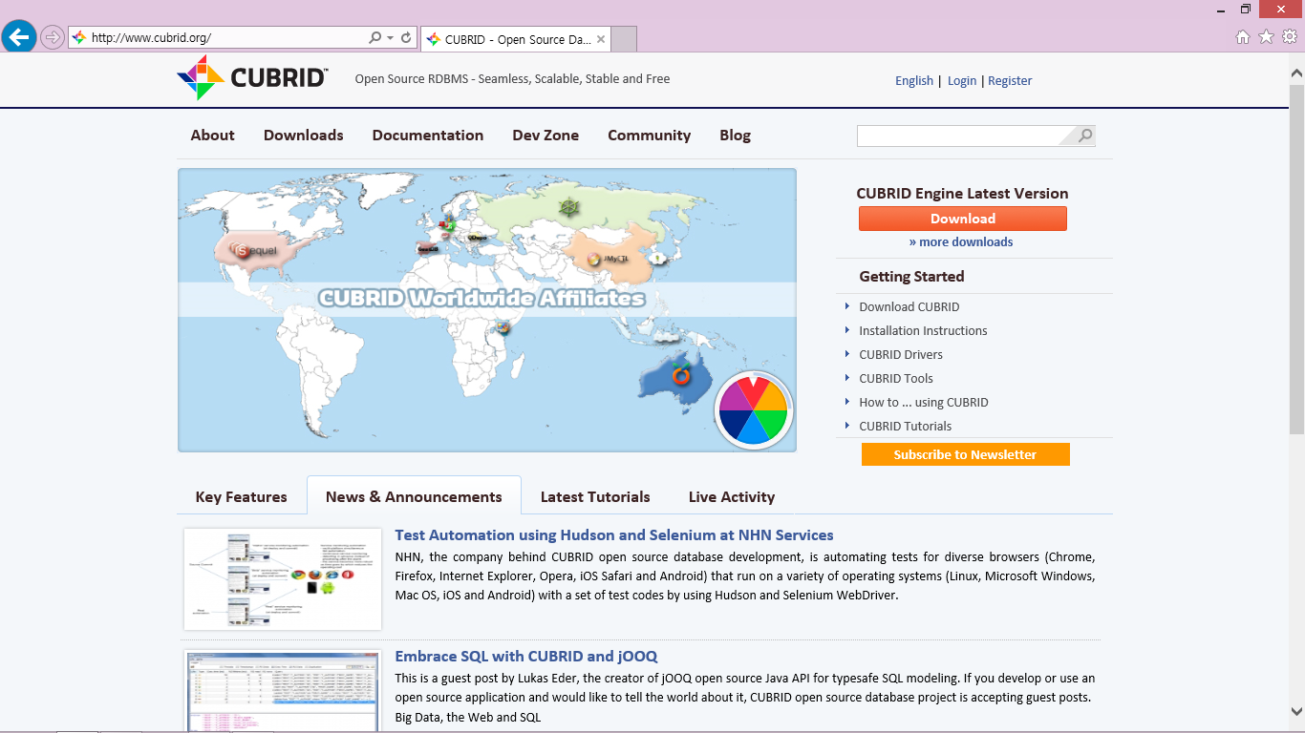
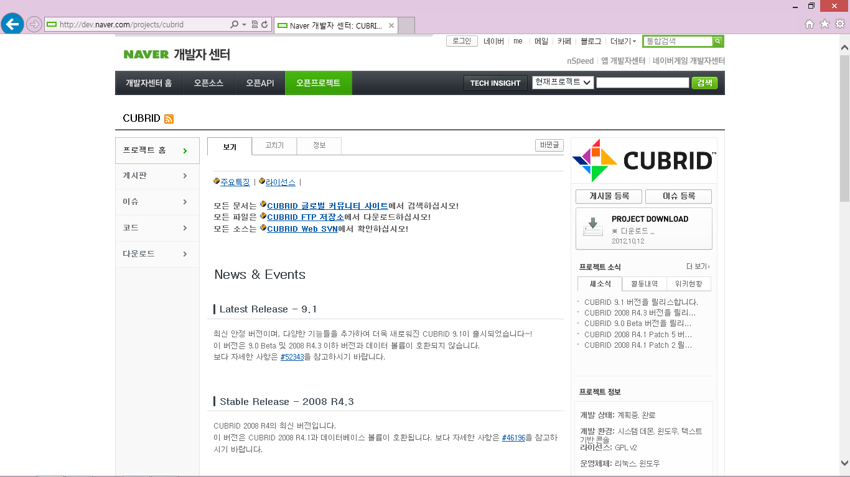
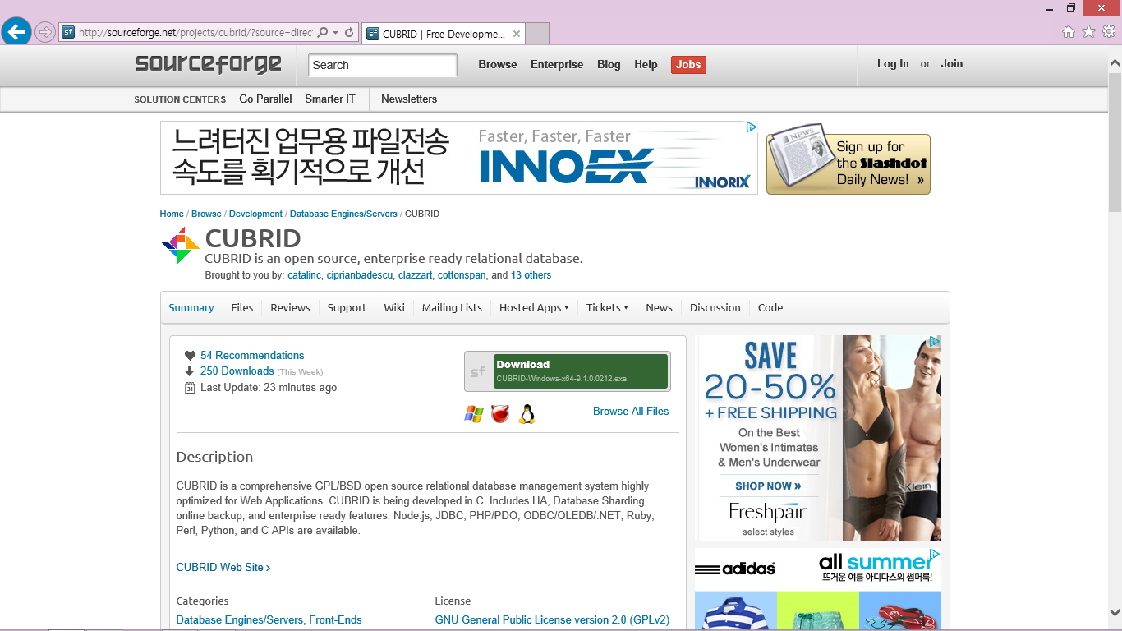
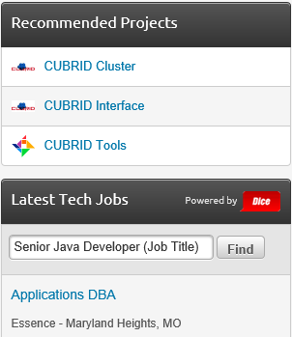
CUBRID Site
www.cubrid.com
www.cubrid.org
dev.naver.com
www.sourceforge.net.

Slide 9

2. 라이선스 및 서비스 정책

Slide 10
Service Policy – End user
구분 | Oracle, DB2, MS-SQL 외 | CUBRID
라이선스 비용 | O | X
서비스 비용(유지보수) | O | O
개발단계(지원시간 기준) | 운영단계 (1대 /년간 기준)
Professional Service | Support Service (4 Levels)
 | Enterprise Service | Enterprise HA Service | Premium Service | Premium HA Service
가상화 가격정책
~15Core | ~31Core | 32Core
1.00 | 1.50 | 1.75

Slide 11
Service Policy – Level
구분 | 세부항목 | Standard Service | Enterprise Service | Enterprise HA Service | Premium Service | Premium HA Service
기본지원 | CD/매뉴얼 | O | O | O | O | O
설치지원 | 정기교육 | O | O | O | O | O
 | 최초 설치 | O | O | O | O | O
 | 패치,업그레이드 | O | O | O | O | O
 | 환경 설정 및 구성 | O | O | O | O | O
 | 기술 어카운트 매니저 | SM | SM/AM | SM/AM | SM/AM | SM/AM
 | 이메일 지원 | O | O | O | O | O
 | 전화 지원 | O(8X5) | O(24X5) | O(24X5) | O(24X7) | O(24X7)
일반 기술 지원 | 원격지원 | O(8X5) | O(24X5) | O(24X5) | O(24X7) | O(24X7)
 | 장애지원 | O | O | O | O | O
 | 정기 점검 | 2회 | 4회 | 4회 | 6회 | 6회
고급 기술 지원 | 사용 가능한 서비스 요청횟수 | 2회 | 6회 | 6회 | 10회 | 10회
 | HA 이중화 구성 | X | X | O | X | O
 | HA Trouble shooting | X | X | O | X | O
 | 트러블 슈팅 | O | O | O | O | O
 | 질의 리뷰 서비스 | X | O | O | O | O
 | 성능 튜닝 서비스 | X | O | O | O | O
 | hot fix 제공 | X | O | O | O | O

Slide 12


Support Process
고객사
1
선별회의
제품
이슈
여부
제품이슈 선별 및 분류
반영시기 결정
Y
2
DBMS 개발랩
오류/장애 지원 요청
제품 개선 요구
접수
N
선별회의에서 제품로드맵에 할당된 이슈 처리
BTS
(Bug Tracking System)
기술 지원
3
QA 팀
설치 지원
개발 지원
운영 지원
장애 지원
Hot Fix, Upgrade
개발팀에 인수받은 이슈
처리 결과물에 대한 시험
해결
4
PM팀
버전 및 릴리즈 관리
Patch
Hot Fix
Beta
GA
배포
릴리스

Slide 13
DBMS 유지관리 서비스 비교
구분 | 라이선스 | 유지관리 서비스
 |  | 항목 | 내용
Oracle | O | Software Updates License | 라이선스 가격의 15%로 업그레이드/패치 제품을 사용할 수 있는 라이선스
 |  | Standard Product Support | 라이선스 가격의 7%로 온라인 지원: 전화 지원, 웹 지원(METALINK) 등
 |  | Annual Premium Support | 온사이트 지원이며, 시간당 과금(15~25만원/시간): 옵션 사항이며, 통상 연간 단위로 지원시간을 협의하여 계약
MS-SQL | O | Software Assurance Pack | 라이선스 가격의 25%로 업그레이드 제품을 사용할 수 있는 라이선스: 통상 2년 단위로 계약
 |  | Premier Support | 온라인/온사이트 지원으로 시간당 과금: 통상 연간 단위로 지원시간을 협의하여 계약
CUBRID | X | Standard Service | 서비스 레벨에 따라 3단계로 나눠지며, 업그레이드/패치 및 온라인/온사이트 지원 제공
 |  | Enterprise Service
 |  | Premium Service
* Oracle의 유지보수 요율 22%는 SUL + SPS이며, APS는 별도 계약

Slide 14
TCO 비교
연차 | DBMS (서버 종류/사양) |  |  |  |  | CUBRID (서버 종류/사양)
1년차 | 구분 | 소비자가격 | Core | Factor | 합계 | 구분 | 소비자가격 | Core | 수량 | 합계
 | Database E.E |  |  |  |  | Premium HA Service
 | Real Application Clusters |  |  |  |  | Professional Service
 | Partitioning |  |  |  |  | (DB 전환 지원 비용)
 | 합계 (소비자가) |  |  |  |  | 합계
 | 합계 (할인률 적용)
2년차 | 도입가의 22% 적용 |  |  |  |  | Premium HA Service
3년차 | 도입가의 22% 적용 |  |  |  |  | Premium HA Service
4년차 | 도입가의 22% 적용 |  |  |  |  | Premium HA Service
5년차 | 도입가의 22% 적용 |  |  |  |  | Premium HA Service
5년간 총소유비용 |  |  |  |  |  | 5년간 총소유비용
구분 | 고려사항
도입비용 | DBMS 에디션 : Standard ,Edition, Enterprise Edition 라이선스 단위 : CPU, Core, Socket 서버 CPU 수량 : 1CPU 8Core, 2CPU 16Core 서버 벤더별 가중치 : IBM AIX, HP-UX, ORACLE Solaris, Linux, Windows 추가 기능 유무 : 이중화, 클러스터, 파티셔닝 등 도입 수량 : 1EA, 2EA
운영비용 | 도입가 대비 SUL, SPS 요율 및 정책 On-Site 유지보수 계약
기타 | 상용/오픈소스 라이선스 정책 : 도입가, 정액(률)제 DBMS 전환 비용

Slide 15
3. CUBRID 주요기능

Slide 16
Goal
Stability
Performance
  온/오프라인 백업/복구
  증분 백업/ 압축 백업 지원
  사용자/그룹별 권한 관리
  HA 환경에서 장애발생 시
  자동 절체 지원
  멀티 쓰레드/ 서버 구조
  브로커 미들웨어에 의한 커넥션 풀링
  로드밸런싱/Proxy 지원
  비용기반 옵티마이저
  고성능 Index 지원
Scalability
Ease of Use
  멀티 볼륨/ 볼륨 자동 추가 지원
  DB/테이블/컬럼/인덱스 무제한 생성
  테이블 Partitioning을 통한 데이터 분할 관리
  DB Sharding을 통한 노드 확장 및 다중 노드 관리
  1:N 복제 구성을 통한 부하분산 및 서비스 확장 지원
  MySQL/Oracle 구문 호환성 향상
  JDBC, PHP, ADO.NET, OLEDB, Python,
  Ruby, C-API 지원
  GUI기반 통합운영도구, 개발도구 제공
  Web기반 통합운영도구 제공
  스키마/데이터 마이그레이션 도구 제공

Slide 17
3.1 Architecture

Slide 18
CUBRID Architecture
C, JDBC, ADO.NET, OLEDB, ODBC,
PHP, Perl, Python, Ruby, Node.js
API
Job
Queuing
Connection Pooling
Monitoring
Logging
Broker
Query Parser &
Optimizer
Lock
Cache
Object
Manager
Transaction
Manager
Query
Manager
Lock
Manager
Server
Storage Manager
Log Manager
Active Log
File Based
Object
Data
Volume
Index
Volume
Temp
Volume
Archive Log
BROKER
- CUBRID 데이터베이스 서버와 응용프로그램의 통신을 중계하는 CUBRID의 전용 미들웨어
- 3-tier 구조를 통하여 응용사용자 폭증 시 완충 역할(커넥션 폭증 제한 등)을 통하여 데이터베이스 서버의 안정된 서비스 환경 구현
- 커넥션 풀링 / 모니터링 / 로그 추적 및 분석 / 로드 밸런스 기능 제공

Slide 19




3-tier Architecture with a Native Middleware
Connect
Request Query
Receive Result
Application
Connection pooling
Parsing, Optimizing
Relay request / result
SQL logging
Broker
Process / Store Data
Server
Notes:
응용 프로그램과 서버사이에 브로커라는 미들웨어가 존재하는 3-tier 구조로 되어 있습니다.
브로커는 질의를 분석하고 수행하는 역할을 담당하고
DB 서버는 데이터를 디스크에 저장하고 관리하는 엔진이라고 보시면 됩니다.
이 구조를 통해 응용 프로그램은 인터페이스를 통해 여러 브로커들에 연동이 가능하고,
브로커들 또한 여러 서버에 연동이 가능한 유연한 기반 구조를 가지고 있었고요
이러한 구조와 네트워크 프로토콜을 바탕으로 고가용성을 위한 HA기능을 구현하게 되었습니다.
HA 기능을 통해 마스터 DB와 슬레이브 DB는 항상 동일한 데이타를 유지하여 서비스를 수행하도록 구성이 됩니다

Slide 20
3.2 Performance

Slide 21
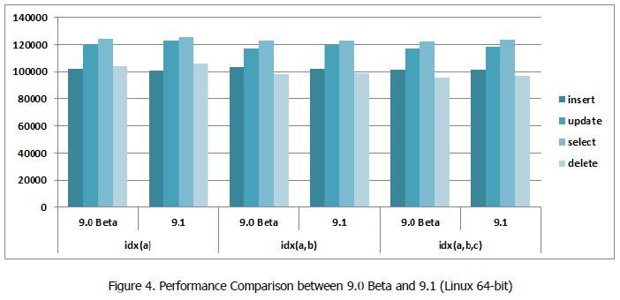
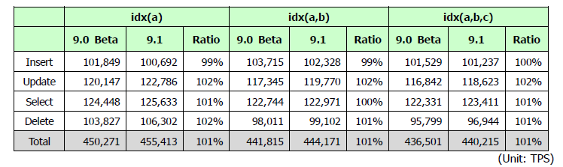
Performance

Slide 22
3.3 Scalability

Slide 23
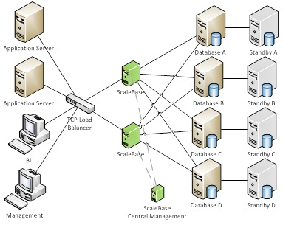
CUBRID Scalability
Replication CUBRID HA
Sharding
CUBRID SHARD

Slide 24


Shared everything vs. Shared nothing
구분 | Shared everything | Shared nothing
아키텍쳐
설치 및 구성 | 어려움 | 쉬움
장애 절체 | Auto Failover | Auto Failover
부하 분산 | 쓰기, 읽기 분산 (Active-Active) | 읽기 분산 (Active- Standby)
노드 확장 | 제한적 | 제한 없음(1:N 방식)
RAC
Replication
W+R
W+R
W+R
R
Disk
Clustering
Disk
Disk
Disk
Clustering
Storage
Replication

Slide 25
HA Features
DBMS | Cost | Disk-shared | Replication | Consistency | Auto- Failover
Oracle RAC | +++++ | Shared everything | N/A | N/A | O
MS-SQL Cluster | +++ | Shared everything | N/A | N/A | O
MySQL Cluster | ++ | Shared nothing | Log Based | Async Sync | O
MySQL Replication + Third-party | Free | Shared nothing | Statement Based | Async | O
CUBRID | Free | Shared nothing | Log Based | Sync Semi-sync Async | O

Slide 26






CUBRID HA – Server
AP
Web Server
AP
Web Server
Auto
Fail-over
Fail-back
Broker #1
Broker #2
Automatic
Switch-over
Active
Server
Standby
Server
Active
Server
Active
Server
Node Fail
Replication
Replication

Slide 27

CUBRID HA – Broker
AP
Web Server
AP
Web Server
JDBC Driver
CCI Library
Fail-over
Automatic
Switch-over
Fail-back
Broker #1
Broker #2
Node Fail
Active
Server
Standby
Server
Replication

Slide 28


3 nodes
구성 | Nodes (M : S : R) | 설명
HA Standard | 1 : 1 : 0 | 하나의 마스터 노드와 하나의 슬레이브 노드로 구성
HA Extended | 1: N : 0 | 서비스 가용성 향상 및 읽기/쓰기 부하 분산을 위한 구성으로, 하나의 마스터 노드와 N개의 슬레이브 노드로 이루어진다. IDC 이중화 구성도 가능.
HA Extended (Load Balance) | 1 : 1 : N | 서비스 가용성 향상 및 읽기 부하 분산을 위한 구성으로, HA 기본 구성에 여러 개의 복제 노드(Replica nodes)가 추가된 구성이며, HA 확장 구성에 비해 마스터 노드의 부하가 적음.
Master
node
Slave
node
Replica
node

Slide 29
CUBRID HA Config (Standard - M:S=1:1)
APPLICATION
Active
standby
Broker
Master
DB
Slave
DB
DATABASE
Semi-sync

Slide 30
CUBRID HA Config (Extended - M:S=1:N)
IDC1
IDC2
Standby 2
Active
Standby 1
Slave
DB
Master
DB
Slave
DB
async
Semi-sync

Slide 31
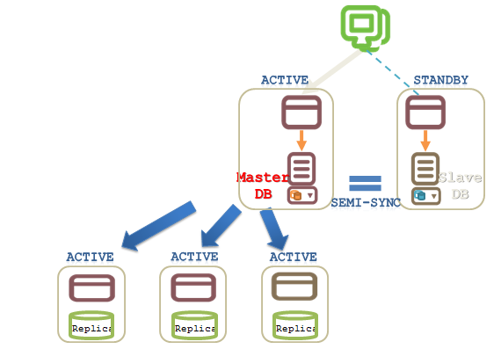
CUBRID HA Config (Extended – M:S:R=1:1:N)

Slide 32
CUBRID HA Config (Extended – M:S=N:N)
Active
Active
Standby
Broker
Master
DB
Slave
DB

Slide 33
SHARD
물리적으로 다른 데이터베이스에 데이터를 수평 분할 방식으로 저장한 DB 인스턴스 자체
Shard #1
DB
“User” Table
id | name | age
1 | Jackie | 10
2 | Bruce | 12
“User” Table
id | name | age
1 | Jackie | 10
2 | Bruce | 12
3 | Chuck | 13
4 | Billy | 14
DB Shard
Shard #2
“User” Table
id | name | age
3 | Chuck | 13
4 | Billy | 14

Slide 34
Sharding Solutions
Name | Type | Requirements |  | Interface
 |  | DB | ETC
Hibernate shards | AS framework | DBMS w/ Hibernate support | Hibernate JVM | Java
HiveDB | AS framework | MySQL | Hibernate JVM | Java
dbShards | AS & Middleware | MySQL |  | Java, C, PHP, Python, Ruby
Gizzard (Twitter) | Middleware | Any storage | JVM | Java
Spider for MySQL | Middleware & Storage Engine | MySQL |  | Any
Spock Proxy | Middleware | MySQL |  | Any
Shard-Query | Middleware | MySQL |  | PHP, RESTful API
CUBRID SHARD | Middleware | CUBRID MySQL Oracle |  | Any

Slide 35
CUBRID SHARD Process
1) Query Execution using Hint
user apps.
JDBC
SELECT name FROM student WHERE student_no = /*+ shard_key */ ?
DB shard middleware
key_column | range (hash result) |  | shard_id
 | min | max
student_no | 0 | 63 | 0
student_no | 64 | 127 | 1
student_no | 128 | 191 | 2
student_no | 192 | 255 | 3
2) analyze SQL Hint
& select shard
.
3) query with selected shard
shard #0
shard #1
shard #2
shard #3

Slide 36
3.4 Ease of Use

Slide 37
SQL Compatibility
Phase 1 v.8.2.x | Phase 2 v.8.3.x | Phase 4 v8.4.x | Phase 6 v9.0
Oracle | MySQL | MySQL | MySQL, Oracle
Hierarchical Query | SQL: 60+ PHP: 20+ | SQL: 70+ PHP: 20+ | Currency SQL
 | LOB, API++ | Implicit Type Conversion+
 | Usability+ | Usability+++
 |  | RegExpr
MSSQL win-back | MySQL, Oracle win-back: Monitoring system |  | Oracle: Ads, Shopping
CM | CM, CQB, CMT | CUNITOR | Web manager CM Monitoring ++

Slide 38

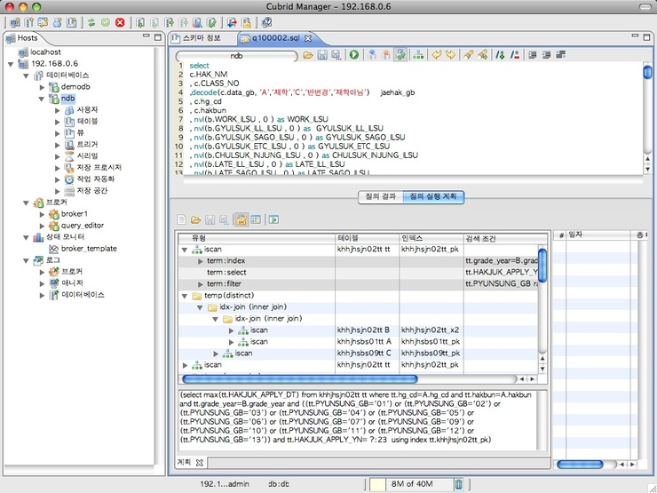


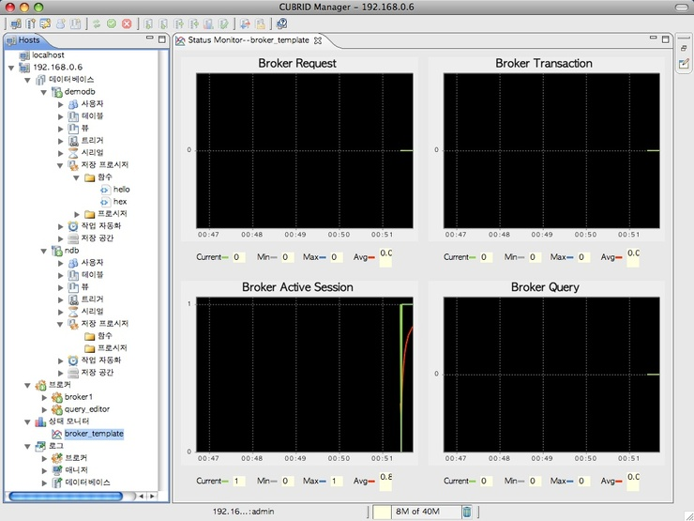
CUBRID Tools
CUBRID Manager
- DBA
CUBRID Query Browser
- 응용 개발자
CUBRID Web Manager
- 웹 기반 DB관리도구
CUBRID Migration Toolkit
- 이기종 DBMS 이관
모델링 도구
- DA# Architecture
데이터 암호화
- KSignSecureDB
DB 접근제어
- Chakra Max

Slide 39
3.5 DBMS Migration

Slide 40
CUBRID DBMS 전환 Workflow
1
기존환경 분석
  기존 시스템 분석 : 전환 범위, HW, SW, DBMS 종속성, 개발환경 분석
  전환 가능성 분석 : 비용절감, 전환업무/유지보수 수행 인력 검토
2
전환일정 수립
  서비스 연속성 유지, 전환 실패 시 원 시스템 전환 고려
3
이관
  전환 DBMS환경 구성 : OS, WEB, WAS, DBMS, 응용 및 솔루션 설치
  DB스키마 이관 : CMT (CUBRID Migration Toolkit) 활용 자동 이관
  DB데이터 이관 : CMT 활용 자동 이관
  Stored Procedure 이관 : PL/SQL, T-SQL → JAVA Stored Procedure 변환
  응용 이관 : 비표준 SQL 변환
4
검증 및 최적화
  기능 테스트 : 단위 업무별/시나리오 기반 테스트, WAS/DBMS 에러로그 확인
  성능 테스트 : 동시 사용자 예측 시나리오 테스트, 지연 Query 개선
5
전환오픈
  업무 전환 일정 및 전환 시간 확정
  서비스 중단 일정 공고
6
안정화
  정상 작동여부 일정기간 모니터링

Slide 41
CMT (CUBRID Migration Tookit)
Oracle, MySQL 의 DB Object 및 Data를 CUBRID로 마이그레이션을 수행하는 GUI 기반 도구
ORACLE/
MySQL 등
CUBRID
Schema
Schema
Sequence
CUBRID
Migration
Toolkit
Sequence
Table
CMT
Table
Index
Index
Constraint
Constraint
View
View
Data
Data

Slide 42











enCub (DBMS 전환 자동화 Tool)
Oracle의 PL/SQL을 Java Stored Procedure로 변환해주는 자동화 도구
개념도
Stored
Procedure
Java
C/C++
C#
Android Java
Objective C
HTML5
데이터베이스
유틸리티
자동전환
Stored
Procedure
표준 SQL DB
사용자
애플리케이션
데이터베이스 SP직
데이터베이스

Slide 43
4. CUBRID 구축사례

Slide 44
CUBRID Reference
공공 | 시스템
안행부 정부통합전산센터 G-클라우드 (80여개 서비스 984Core) | 교육과학기술부 한국유학정보시스템
 | 국가인권위원회 인권작품공모시스템
 | 금융위원회 홈페이지
 | 기획재정부 디지털예산회계
 | 노동부 비정규직실태조사시스템
 | 외교통상부 독도사랑
 | 정부통합전산센터 홈페이지
 | 한국교육학술정보원 원클릭교육비지원신청시스템
 | 행정안전부 공직자윤리홈페이지
 | 행정안전부 생활공감시스템
 | 행정안전부 정책연구시스템(Prism)
 | 행정안전부 공무원설문조사
 | 지식경제부 홍보관
 | 환경부 야생동물 구조관리
 | 국가과학기술위원회 R&D도우미센터
 | 보훈처 취업정보
 | 행정안전부 상시모니터링시스템
 | 개인정보보호위원회 홈페이지
국방부 (512Core) | 국방통합정보관리소 시스템 구축
청와대 | 홈페이지 /웹메일
육군본부 | 행정정보통합지원체계
외교부 | 외교통상정보 통합업무관리시스템
정보통신산업진흥원 | 전자문서유통 시스템/SW사업 저장소
문화체육관광부 | 공직자 메일
안전행정부 | 정보화마을/공공I-PIN
민수 | 시스템
네이버 (163개 서비스 1,500 copy) | 네이버 메일
 | 네이버 me
 | 블로그/까페
 | N드라이브/OwFS
 | 공통덧글/쪽지
 | 포토앨범/사전/캘린더
 | 서버모니터링/컨텐츠 구독 시스템
KBS미디어 | 시청자참여서비스시스템
 | 뉴스서비스 플랫폼
SKP | USIM Mobile Token Service
온세텔레콤 | MVNO포탈
S-OIL | 커뮤니케이션 포탈
KT | 통합보안솔루션
하나투어 | HCEI/ Knowledge management System
한국전력/한전KDN | Open Innovation/IT운영종합관리시스템
농심그룹 | 그룹사 홈페이지
삼성SDS | 교육행정정보시스템 분배 시스템
코엑스 | ERP 시스템
엠게임 | 게임포탈
한국정보인증 | #메일중계포탈
블루아이소프트/씨드나인 | 게임DB
CJ파워캐스트 | 콘텐츠 배포관리 시스템
KBS job | 콜센터 운영 시스템
DBK네트웍스 | 미디어 솔루션

Slide 45
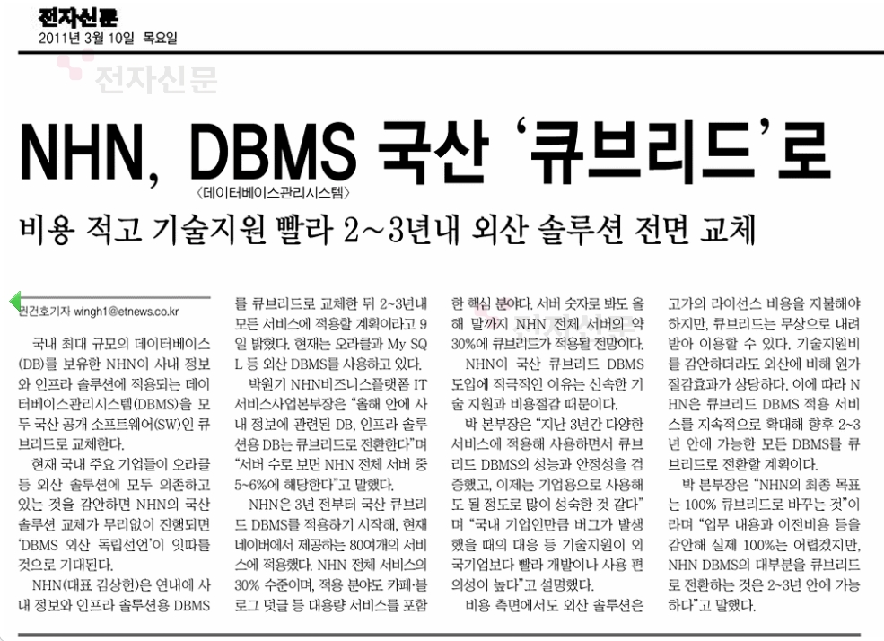
CUBRID Deployment in NAVER
Notes:
44

Slide 46
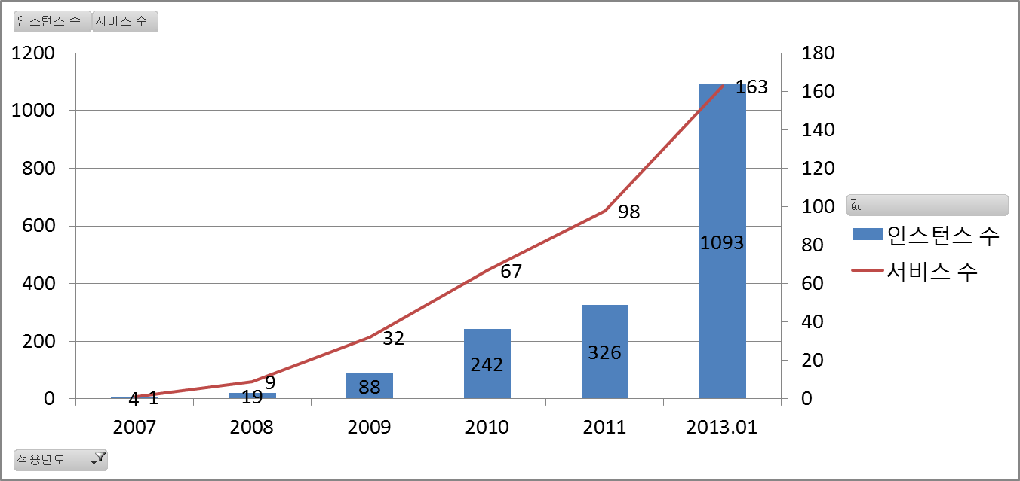
CUBRID Deployment in NAVER
서비스 45% CUBIRD 전환, 1,500 카피
네이버 메일, 네이버me, N드라이브, 블로그, 포토앨범, 쪽지, 공통덧글, 로그인… etc

Slide 47
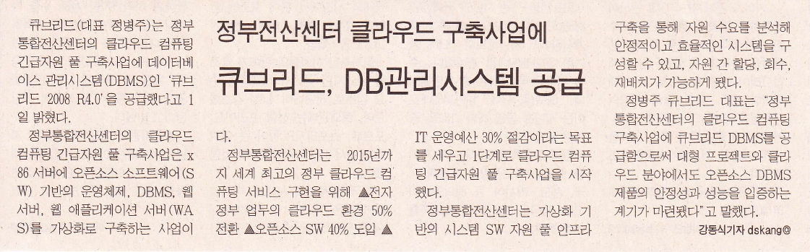
정부 G-클라우드 컴퓨팅
(출처: 디지털타임스, 2011년 11월 2일)
Notes:
46

Slide 48

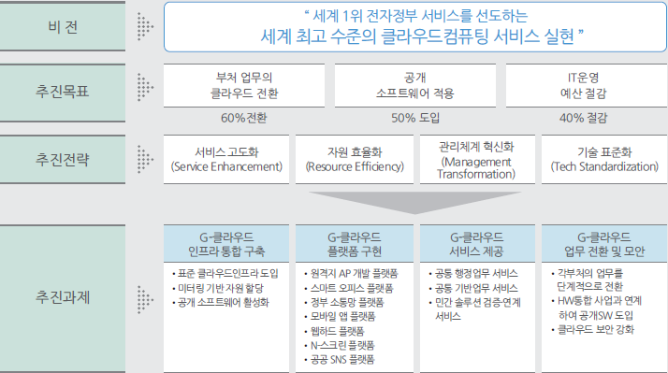
정부 G-클라우드 컴퓨팅
Notes:
47

Slide 49
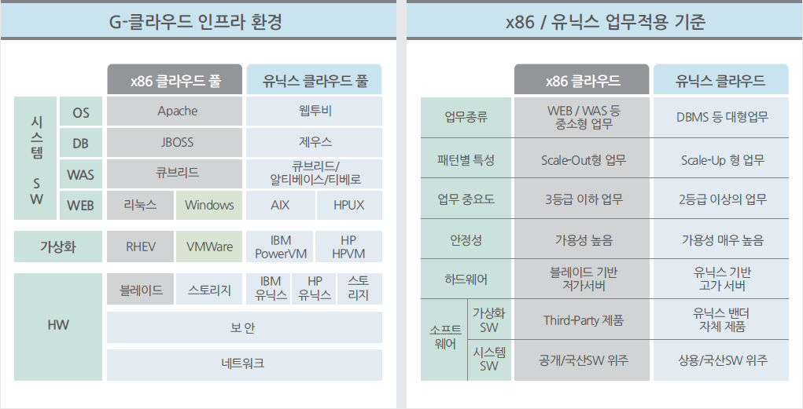
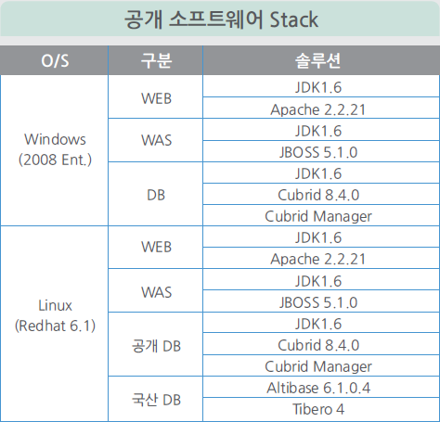
정부 G-클라우드 컴퓨팅
WEB
WAS
DB
OS

Slide 50
국방통합정보관리소-정보시스템 이전ㆍ통합 사업
개요 | 각 군의 전산소에서 운영 중인 정보시스템(HW, SW)을 국방통합정보관리소의 1, 2센터로 이동 각 군의 전산소에서 운영 중인 응용체계를 국방통합정보관리소의 1, 2센터로 이동 국방통합정보관리소 1, 2센터에서 각 자원별 HW를 통합
기대효과 | 국방 정보시스템의 통합 운영환경을 구축하고, 정보시스템을 통합ㆍ활용함으로써 운용의 효율성을 제고하고, 전체 정보시스템을 이중화하여 가용성을 확보 정보자원 Pool 구축하여 각군ㆍ기관의 정보시스템 소요에 적시 대응함으로써 사용자 중심의 정보화 서비스 품질을 향상
시스템 구성 | 가상화 기반의 공개SW와 JAVA/JSP 사용 전자정부프레임워크(eGov) 적용 국방 클라우드 Pool 적용을 위한 가상화 환경 구성 시큐어 코딩을 고려한 개발 DBMS(CUBRID 32Core * 16식 = 512Core)

Slide 51
인천광역시청 – 인천광역시 웹사이트 전면 개편
개요 | 오픈 DBMS 및 Was 도입을 통한 혁신적인 운영예산 절감 전자정부표준프레임워크 통합관리 시스템 GOV 3.0 (개방, 소통, 공유) 기반 공공정보 개방
기대효과 | 향후 유지보수 비용 절감 및 추가기능 개선 용이 시민의 요구와 시민 참여형/맞춤형 서비스 제공 인천광역시 웹 아이덴터티 강화
시스템 구성 | OS : Linux / AIX WEB(Jboss EWS), WAS(Jboss EAS), DBMS(CUBRID 6Core * 2식) – 이중화 구성 DB 암호화 솔루션 연계

Slide 52
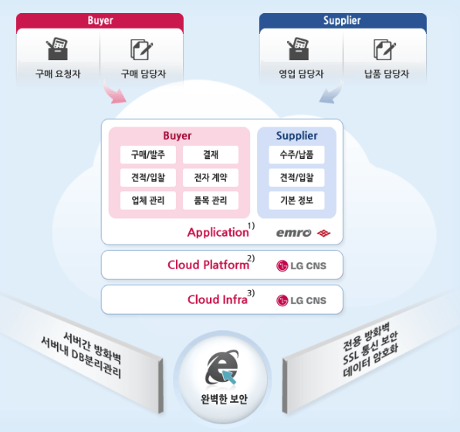

클라우드 구매시스템
DBMS(CUBRID 2식)
– 이중화 구성

Slide 53
Why CUBRID
TCO
  오픈소스SW 도입으로 인한 TCO절감
안정성
  국내 1위 인터넷 서비스에서 검증 / 기술 개발
개방성
  소프트웨어의 다양한 활용(획득․ 사용․ 복제․ 수정․ 재배포 등)이
  가능한 오픈소스 라이선스 채택
기술지원
  국내 소스코드 보유로 신속한 기술지원 제공
  (Hot Fix, Patch, Update )
클라우드
  대용량 서비스 관련 기능 개발 (Cluster, 분산파일시스템 등)

Slide 54


